Slide 1
第 9 章 动态分析与活动图
什么是活动图
活动图的组成元素
使用Rose创建活动图
案例分析

Slide 2
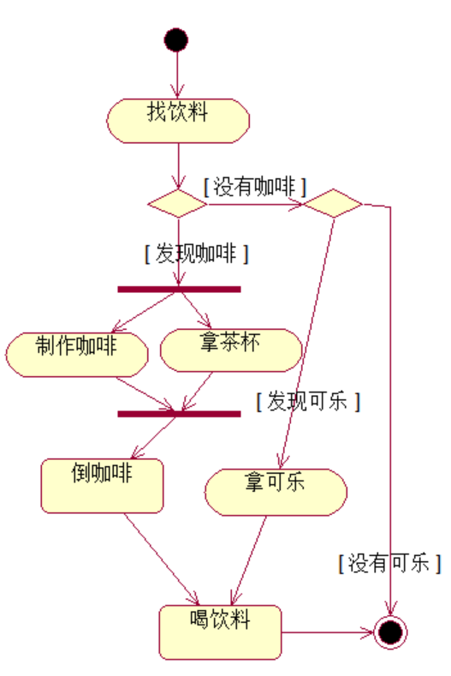
什么是活动图
活动是某件事情正在进行的状态,
现实生活中 正在进行的 某一项工作，
软件系统 某个类对象 的一个操作
活动图描述 活动的顺序， 展现从一个活动到 另一个活动的 控制流。

Slide 3
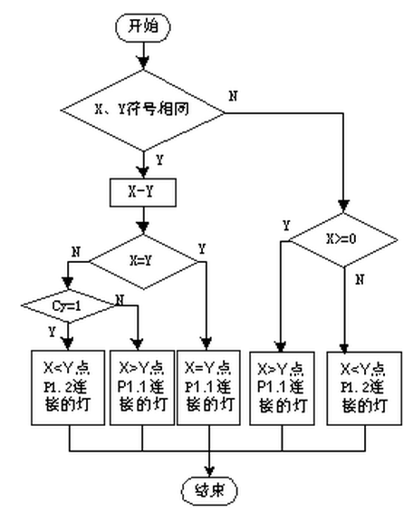
什么是活动图
活动图与流程图的区别
流程图着重描述处理过程，
流程图主要控制结构是顺序、分支和循环，
流程图处理过程之间有严格的顺序和时间关系。
Notes:
流程图着重描述处理过程，
主要控制结构是顺序、分支和循环，
处理过程之间有严格的顺序和时间关系。

Slide 4
什么是活动图
活动图与流程图的区别
⑴ 活动图描述的是活动的顺序关系，它着重表现的是系统的行为，而非系统的处理过程。
⑵ 活动图能够表示并发活动的情形，而流程图不能。
⑶ 活动图是面向对象的，而流程图是面向过程的。

Slide 5
活动图的组成元素
活动起点
动作流
活动
分叉
动作状态（Action State）
活动状态（Activity State）
动作流（Action Flow）
分支（Branch）与 合并（Merge）
分叉（Fork） 与汇合（Join）
泳道（Swimlane）
分支
合并
汇合
活动终点

Slide 6
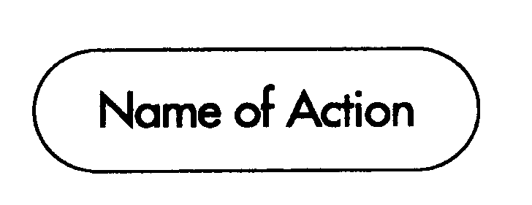
活动图的组成元素
动作状态
动作状态是指执行原子的、不可中断的动作
原子的，不可中断的，瞬时的行为
不能有入口动作和出口动作。
活动状态
活动状态用于表达状态机中的非原子的运行。
可分解成其他子活动或动作状态
可用另一个活动图来表示。
可有入口动作和出口动作。
动作状态是活动状态的一个特例，如果某个活动状态只包括一个动作，那么它就是一个动作状态。

Slide 7

活动图的组成元素
活动起点
动作流
所有动作状态之间的转换流称之为动作流。
转换用带箭头的直线表示
分支与合并
分支用于表示对象类所具有的条件行为。
无条件的动作流自动触发动作状态的转换
有条件的动作流需要根据条件，判定动作的流向。
动作流
活动
分叉
分支
合并
汇合
活动终点

Slide 8
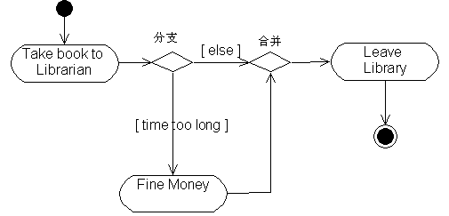
分支与合并: 图书馆还书过程
活动图的组成元素

Slide 9
活动图的组成元素
分叉与汇合
若存在多个并发运行的控制流，引入了分叉与汇合
活动起点
动作流
活动
分叉
分支
合并
汇合
活动终点

Slide 10
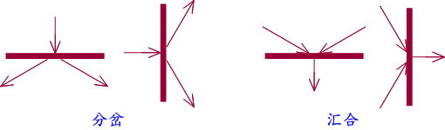
活动图的组成元素
分叉与汇合
活动起点
动作流
分叉和汇合都使用加粗的水平（或者竖直）线段表示。
活动
分叉
分支
合并
汇合
活动终点

Slide 11
活动图的组成元素
分叉与汇合
分叉用于将动作流分多个并发运行的分支，而汇合则用于同步这些并发分支。
分叉可以用来描述并发线程
汇合代表多个并发控制流同步发生，当所有的控制流都达到汇合点后，控制才能继续往下进行。
如果一个处理在其他处理之前到达了联结，它将会等待，直到所有的处理都准备好之后才会向联结传递控制权。
每个汇合可以有两个或多个输入转换和一个输出转换。

Slide 12
活动图的组成元素
区分合并与汇合
合并结合了两个以上的控制路径，在任何执行中每次只走一条，不同路径之间是互斥关系。
汇合结合了两条或者两条以上的并行控制路径，在执行过程中，所有路径都要走过，先到的控制流要等其他路径的控制流到达后才能继续运行。

Slide 13
活动图的组成元素
对象流
活动图对象流表示输入和输出对象
动作状态或者活动状态与对象之间的依赖关系
在活动图中，对象流用带有箭头的虚线表示。
如果箭头从动作状态出发指向对象，则表示动作对对象施加了一定的影响。

Slide 14
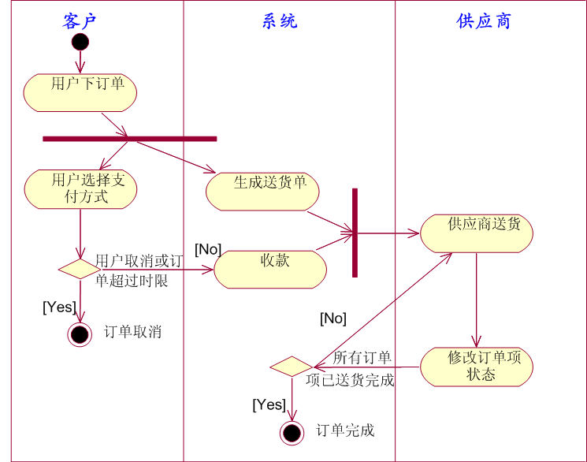
活动图的组成元素
泳道
将活动按职责化分为若干组
用垂直实线绘出
在泳道上方可以给出泳道的名字，负责泳道内的全部活动。
在包含泳道的活动图中，每个活动只能明确地属于一个泳道。

Slide 15
活动的分解
一个活动可以分为若干个动作或子活动，这些动作和子活动本身又可以组成一个活动图。
图书馆购书过程
不含内嵌活动或动作的活动称之为简单活动
嵌套了若干活动或动作的活动称之为组合活动

Slide 16
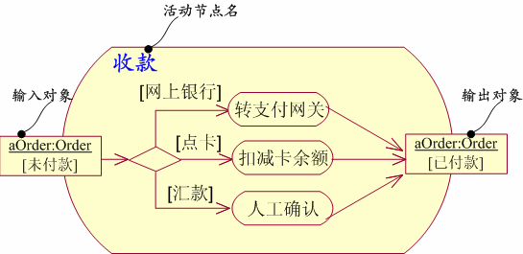
活动的分解
网上购物收款过程

Slide 17
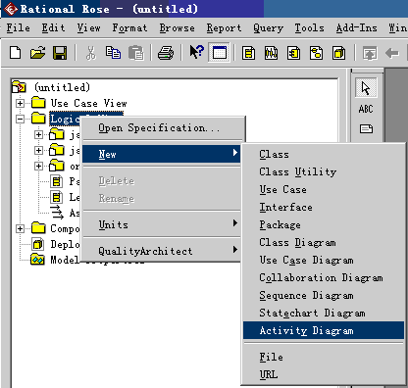
三、使用ROSE创建活动图
1、创建活动图
要创建活动图，首先展开“Logic View”菜单项，然后在“Logic View”图标上单击鼠标右键，在弹出的菜单中选择“New”下的“Activity Diagram”选项建立新的活动图。

Slide 18
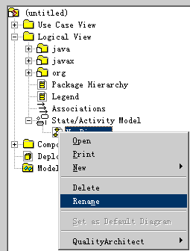
三、使用ROSE创建活动图
1、创建活动图
选择之后，Rose在“Logic View”目录下创建“State/Activity Model”子目录，目录下是新建的活动图“New Diagram”，右键单击活动图图标，在弹出菜单中选择“Rename”来修改新创建的活动图名字。

Slide 19
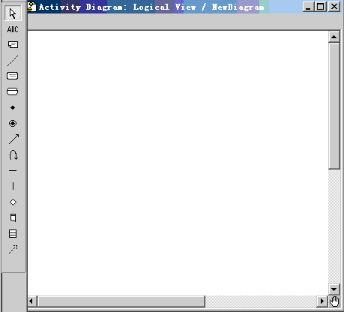
三、使用ROSE创建活动图
1、创建活动图
在活动图建立以后，双击活动图图标，会出现活动图绘制区域

Slide 20

三、使用ROSE创建活动图
2、创建初始和终止状态
活动图有初始和终止状态。初始状态在活动图中用实心圆表示，终止状态在活动图中用含有实心圆的空心圆表示。鼠标左键点击活动图工具栏中初始状态图标，然后在绘制区域要绘制的地方单击鼠标左键就可以创建初始状态。终止状态的创建方法和初始状态相同。

Slide 21

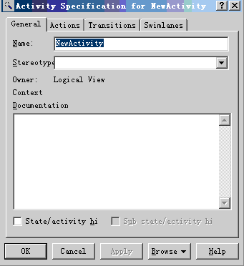
三、使用ROSE创建活动图
3、创建动作状态
要创建动作状态，首先点击活动图工具栏中的“Activity”图标，然后在绘制区域要绘制动作状态的地方单击鼠标左键。
修改动作状态的属性信息。首先双击动作状态图标，在弹出的对话框“General”选项卡里进行如名称“Name”和文档说明“Documentation”等属性的设置。

Slide 22
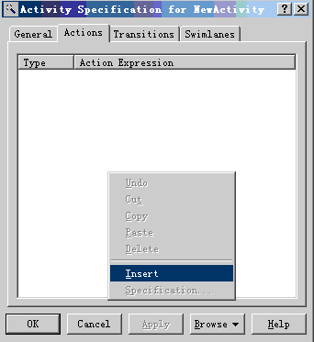
三、使用ROSE创建活动图
4、创建活动状态
用鼠标左键双击活动图图标，在弹出的对话框中选择“Action”选项卡。然后在空白处单击鼠标右键，在弹出的右键菜单中选择“Insert”菜单项。

Slide 23
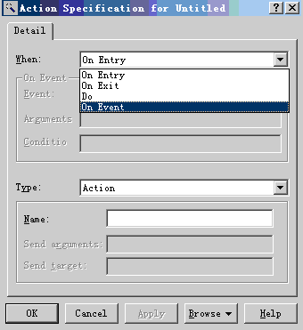
三、使用ROSE创建活动图
4、创建活动状态
接下来双击列表中出现的默认动作“Entry/”，在弹出的对话框的“When”选项下拉列表中有“ON entry”、“On Exit”、“Do”和“On Event”等动作选项。用户可以根据自己的需求来选择需要的动作，“Name”字段要求用户输入动作的名称。

Slide 24

三、使用ROSE创建活动图
5、创建转换
要创建转换，首先点击工具栏中的“State Transition”图标，然后在两个要转换的动作状态之间拖动鼠标。

Slide 25
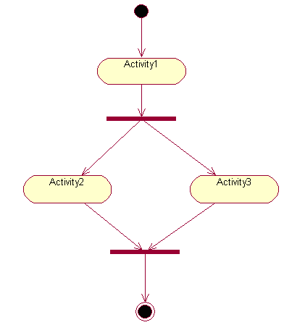
三、使用ROSE创建活动图
6、创建分叉与汇合
创建分叉与结合，首先点击工具栏中的“Horizontal Synchronization”图标按钮，在绘制区域要创建分叉与结合的地方单击鼠标左键。

Slide 26
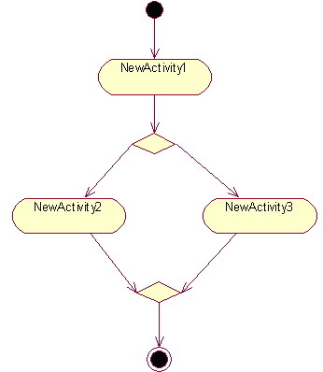
三、使用ROSE创建活动图
7、创建分支与合并
首先点击工具栏中的“Decision”图标按钮，然后在绘制区域要创建分支与合并的地方单击鼠标左键。

Slide 27
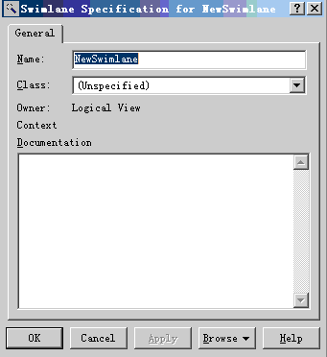
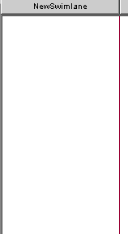
三、使用ROSE创建活动图
8、创建泳道
要创建泳道，首先点击工具栏中的“Swimlane”图标按钮，然后在绘制区域点击鼠标左键，就可以创建新的泳道。
接下来可以修改泳道的名字等属性。选中需要修改的泳道，单击鼠标右 键，在弹出的菜单中选择“Open Specification”。弹出的对话框中的 “Name”字段可以修改泳道的名字。

Slide 28

三、使用ROSE创建活动图
9、创建对象流状态与对象流
对象流的状态表示活动中输入或输出的对象。对象流是将对象流状态作为输入或输出的控制流。要创建对象流，首先要创建对象流状态。
对象流状态的创建方法与普通对象的创建方法相同：首先单击工具栏中的Object图标按钮，在绘制区域单击鼠标左键
创建好对象流的状态后，就可以开始创建对象流：首先单击工具栏中的 图标，然后在活动和对象之间拖动鼠标创建对象流。

Slide 29
活动图的创建示例
创建活动图的步骤:
确定初始和终止状态，明确边界。
活动状态建模。找出随时间发生的动作和活动，将它们表示为动作状态或活动状态。
对动作流建模。对动作流建模时可以首先处理顺序动作，接着处理分支与合并等条件行为，然后处理分叉与汇合等并发行为。
对对象流建模。找出与工作流相关的重要对象，并将其连接到相应的动作状态和活动状态。
对建立的模型进行精化和细化。

Slide 30
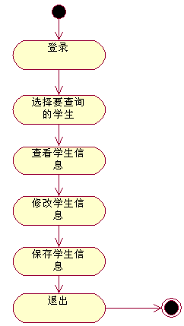
活动图的创建示例
修改学生信息活动图
对于“修改学生信息活动图”这一事件来说，主要有三个活动：
登录。
查询学生信息。
修改学生信息。
确定动作流
教师登录后，
首先选择要查看哪位同学的信息，
查看之后修改该学生的信息，
修改完成后保存修改过的信息，
最后退出系统。

Slide 31
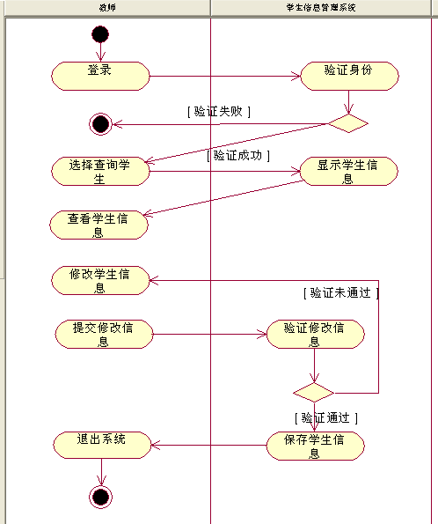
修改学生信息活动图
泳道图
在教师登录时，系统验证教师输入的账号、密码、动态码等登录信息，
如果验证未通过，则登录失败；
如果验证通过，教师登录成功并选择需要查询的学生，
系统会显示教师选中的学生信息、
教师查看信息后，修改学生信息，修改完成后保存学生信息，
系统将修改后的信息保存到数据库。
教师退出系统，系统注销教师账号。

Slide 32
上课作业:
Ch09_修改学生信息活动图_学号_姓名.mdl
Ch09_图书馆借书_学号_姓名.mdl (书本P218)

Slide 33
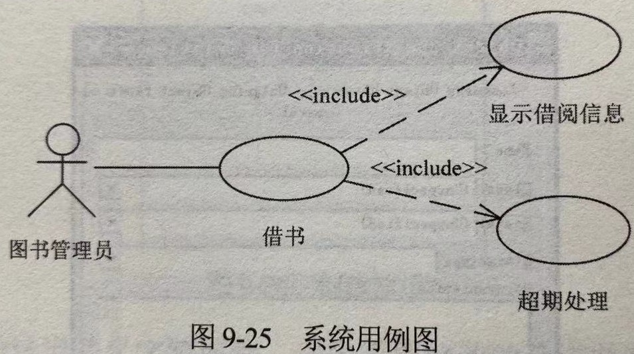
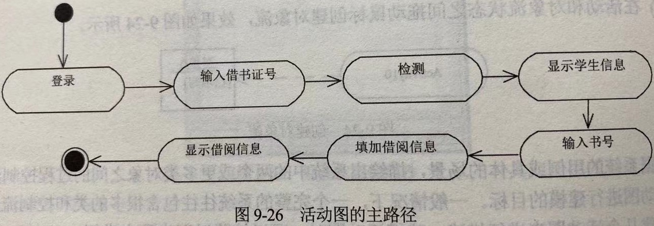
01_标识活动图的用例
02_建模主路径

Slide 34
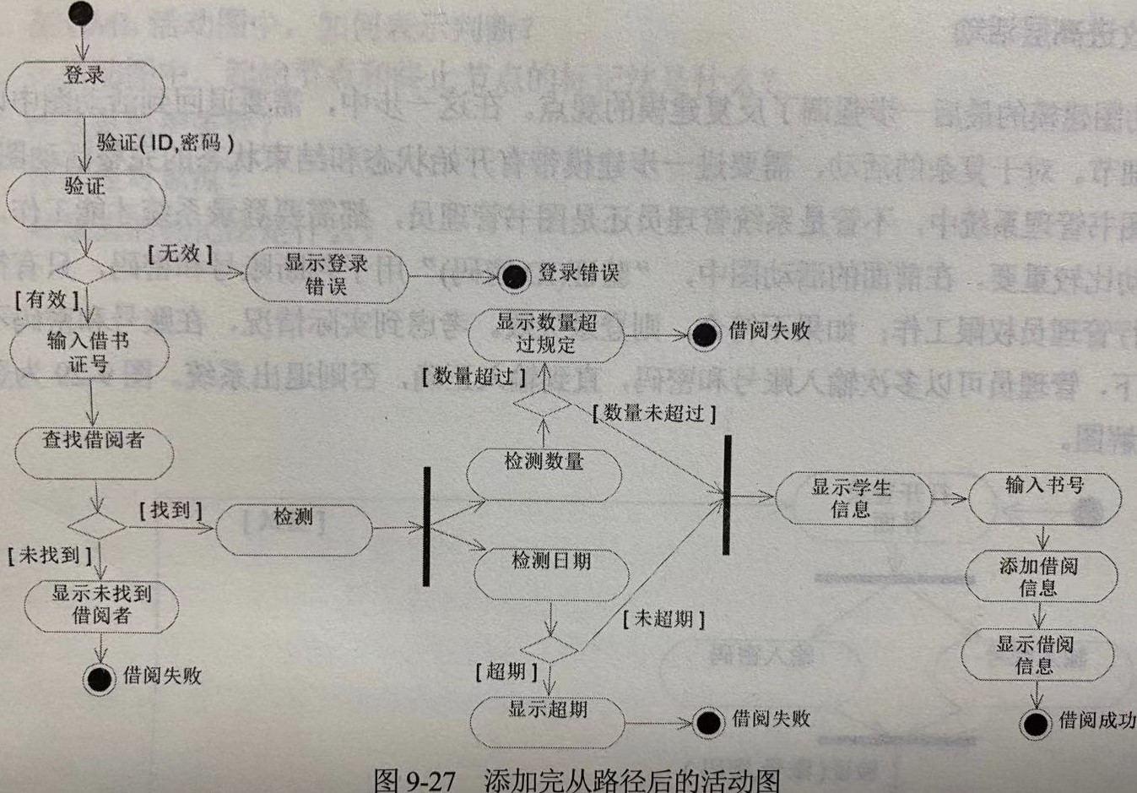
03_建模主路径

Slide 35
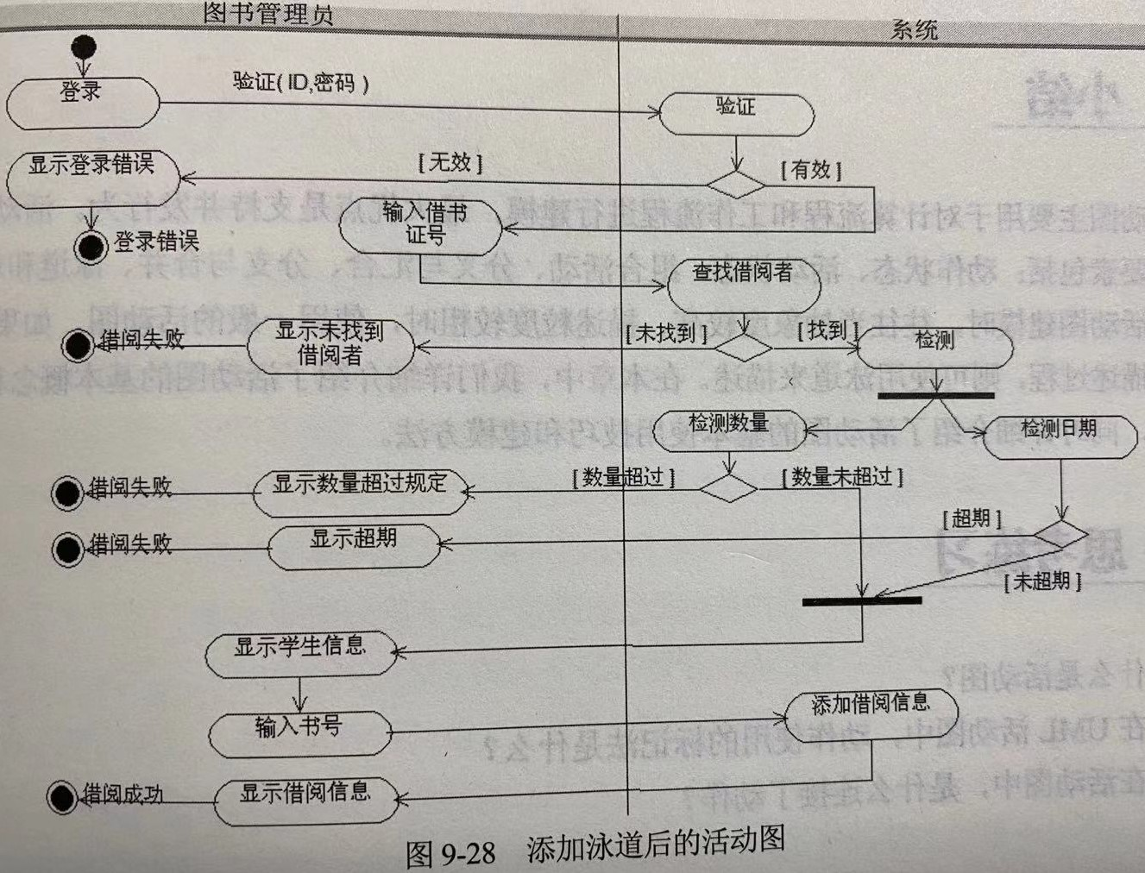
04_添加泳道

Slide 36
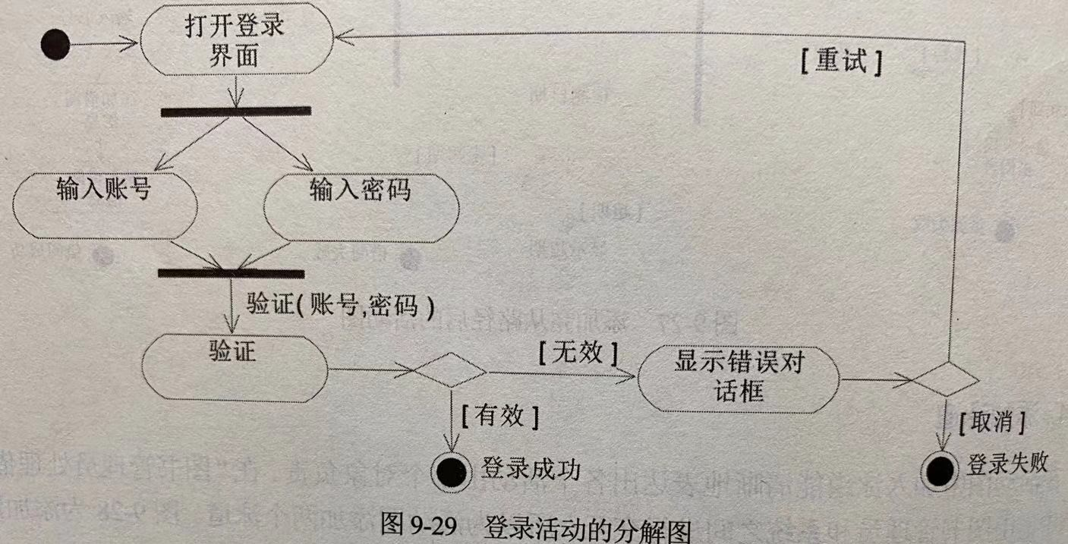
05_添加分解图

